Slide 1

導入説明資料
従業員様向けの導入説明資料です。
調査の正確性を上げるためには、
より多くの率直な回答の反映が不可欠です。
従業員様に導入の趣旨をご納得いただき、
回答にご協力いただけるよう作成ください。
アドバンテッジpdCa
〇〇年〇〇月吉日
〇〇〇部
Notes:
Ver.1.1

Slide 2
ページの増減に合わせて
ページ数表示を修正ください
● アドバンテッジpdCa （ピディカ）とは ････････ 3
● アドバンテッジpdCaの導入背景・実施方法 ････ 4
● アドバンテッジpdCaの回答方法 ･･････････････ 5
・メールアドレス登録のある方
・メールアドレス登録のない方
● 結果の取扱いについて ･･･････････････････････ 7
● 集計結果の開示と活用について ･･･････････････ 8
● メッセージ ･････････････････････････････････ 9

Slide 3

従業員の皆さんがより「働きやすい」「働きがいのある」
組織を目指すために、月1回程度の高い頻度で、
組織や個人のいまの状態を測定するシステムです。
アドバンテッジpdCa
（ピディカ）とは

Slide 4
アドバンテッジpdCa（ピディカ）の導入背景・実施方法
導入背景と実施方法を周知します。
●導入背景
  ストレスチェックの結果から各組織の課題が浮かび上がりました。
  会社の状態を可視化し、よりよい組織づくりのために
  アドバンテッジpdCaを導入し実施します。
●実施方法
  開始時期：●月より
  実施頻度：月1回（原則、毎月1～7日に実施）
  実施手段：WEB（PC・スマートフォンより回答）
  調査設問数：約30問（1回3～5分で回答可能）

Slide 5






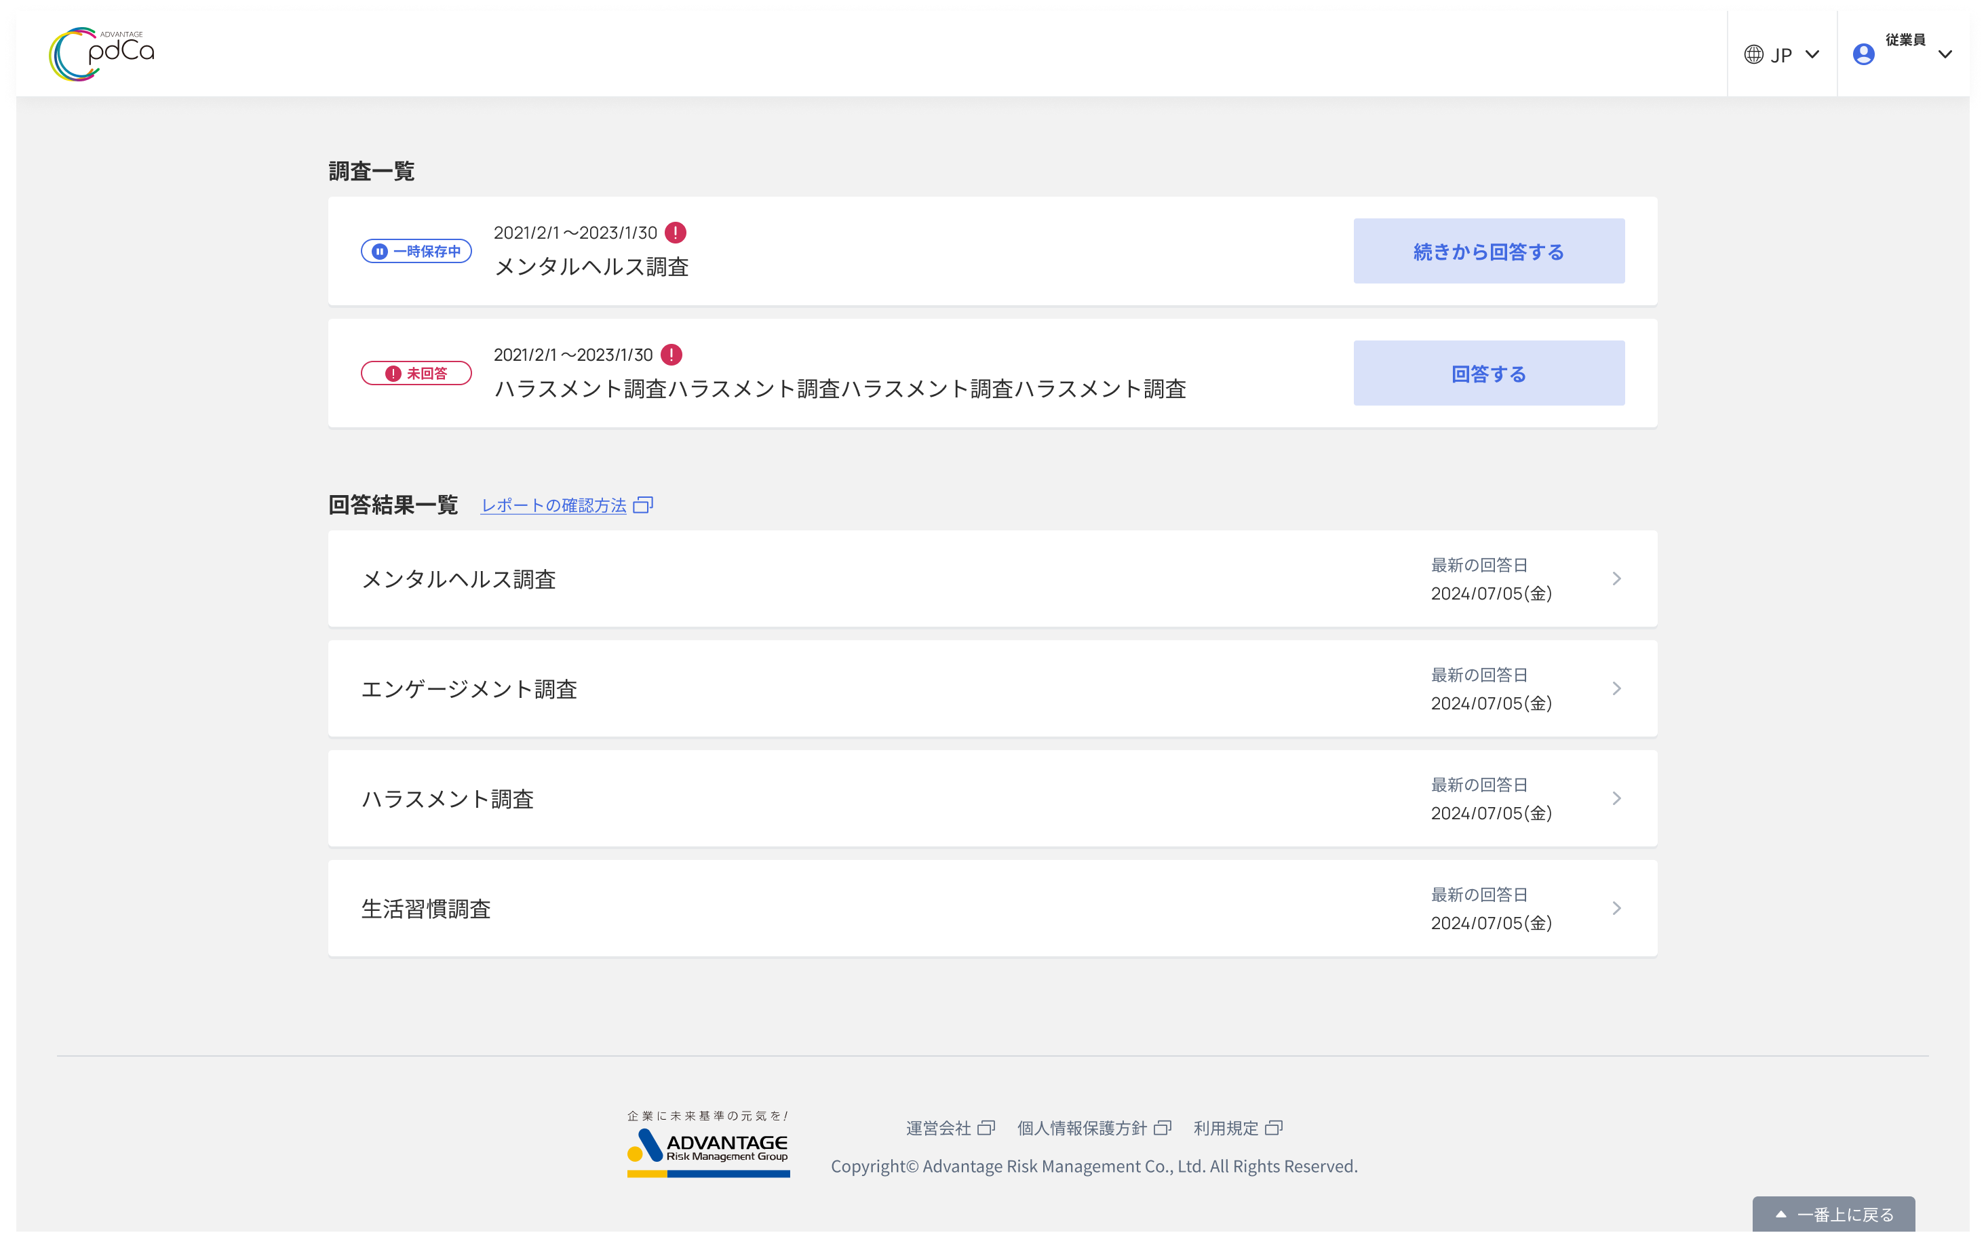
アドバンテッジpdCa（ピディカ）の回答方法
赤字箇所をご変更ください。
メールアドレス登録のある方
ID/passメールが届きます
調査案内メールが届きます
回答します
●差出人：アドバンテッジpdCa
●メールアドレス：
noreply@armg-survey.com
●件 名：
【アドバンテッジ pdCa】ログインのご案内
●差出人：（任意の差出人名）
●メールアドレス：
noreply@armg-survey.com
●件 名：（例）
【アドバンテッジpdCa】ご回答のお願い
イメージ
ログインIDと仮パスワードをお知らせするメール(ID/passメール)が配信されます。
メールの内容に従ってログインし、任意のパスワードへ変更をお願いします。
毎月1日の10時に調査案内メールが配信されます。
ID/passメールに記載のログインIDと
ご自身で設定したパスワードでログインし、回答画面の内容に従ってご回答ください。（1回5分程度）

Slide 6






アドバンテッジpdCa（ピディカ）の回答方法
赤字箇所をご変更ください。
メールアドレス登録のない方
共有PCやスマートフォンから
pdCaにログインします
IDと仮パスワードをお知らせします
回答します
【お知らせ方法】（例）
以下のタイトルで社内ポータルに掲載
タイトル：
【アドバンテッジ pdCa】ログインのご案内
調査開始後に共有PCやお手持ちのスマートフォンでpdCaにログインします。
毎月1日の10時に調査を開始します。
ログインIDとご自身で設定したパスワードでログインします。
ログインIDと仮パスワードを●●部より社内ポータル上でお知らせします。共有PCやお手持ちのスマートフォンを使用して案内の内容に従ってログインし、任意のパスワードへ変更をお願いします。
イメージ
回答画面の内容に従ってご回答ください。（1回5分程度）

Slide 7
結果の取扱いについて
実名or匿名、だれが結果を閲覧するか、
どういう単位で集計するか、どのように
活用するかを周知します。
● 匿名で行う場合
  回答の有無は○○部が把握します。
  個人の回答内容は会社にも、上長にも伝わりません。
  5名以上のグループについてはグループメンバーの結果を集計します。
  集計結果をもとにアクションプランの効果を確認し、振り返りを行います。
● 実名で行う場合
  回答の有無や回答内容は所属上長まで把握します。
  回答内容が評価に影響することはありません。ありのままをご回答ください。
  役職者はグループの集計結果と個人結果を確認します。
  個人結果については1on1の時に振り返ります。

Slide 8
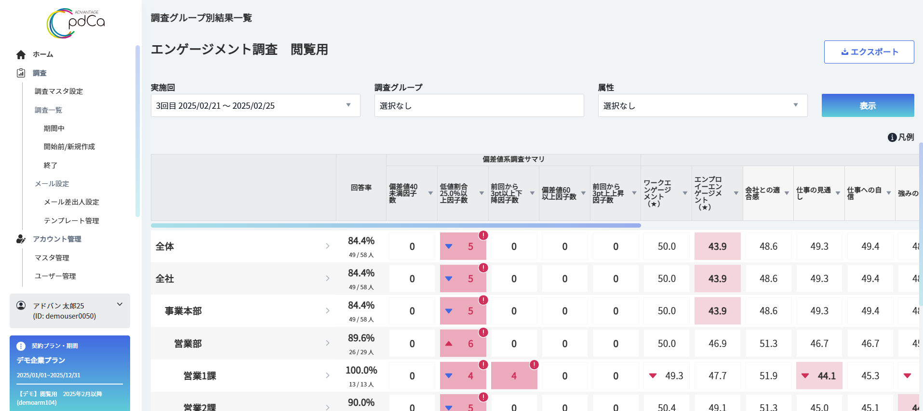
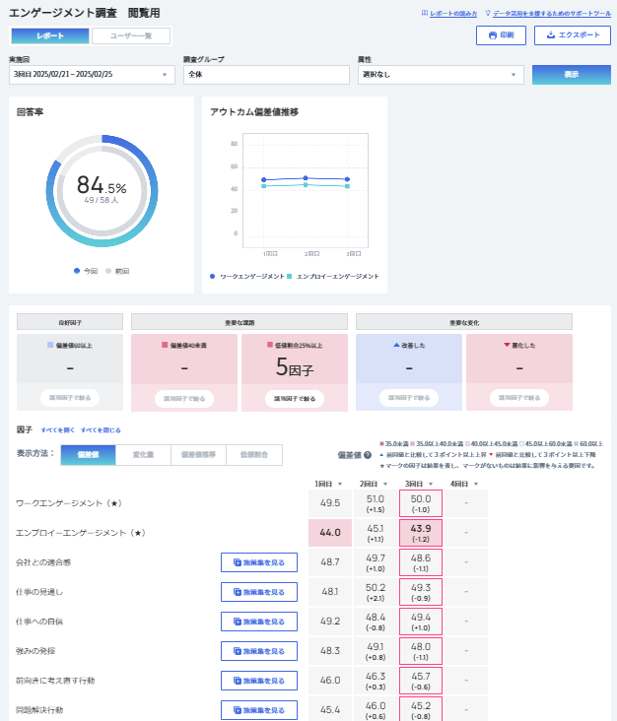
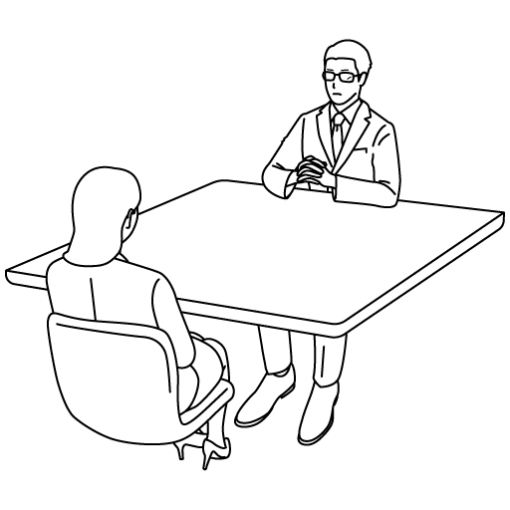
集計結果の開示と活用について
自身の結果が活用されるというイメージを持って
いただくためにこのスライドを加えることを推奨
します。
※結果の開示範囲の設定により、適宜ご判断ください。
従業員の皆さんには、
調査実施から1か月以内を目安に
部門ミーティングなどの機会で
自組織の集計結果を共有します
グループの皆さんで振り返りをして
自組織をよりよくするための
率直な意見を出し合いましょう。
そして、自分たちができる働きかけを
考えてみましょう。
イメージ

Slide 9

最後に、従業員のみなさんへ
従業員へのメッセージを加えましょう。
前向きな内容をおすすめします。
みなさんが笑顔で働ける
よりよい環境を作るために、
一人ひとりのご協力が必要です。
会社、管理職、従業員の
みなさんで一体となり、
より働きがいのある職場づくりを
成功させましょう！

Slide 10
社内問い合わせ先
○○○部
担当者 ：○○○○○○○○
TEL ：○○○○○○○○
E-MAIL ：○○○○○○○○

